Slide 1
Все игровые пособия сделаны своими руками Цель игр – ускорить процесс коррекции речи, сделать занятия интересными и увлекательными для детей Задачи: - автоматизация и дифференциация поставленных звуков - развитие фонематического слуха и восприятия - развитие лексико-грамматического строя речи - развитие связной речи

Slide 2
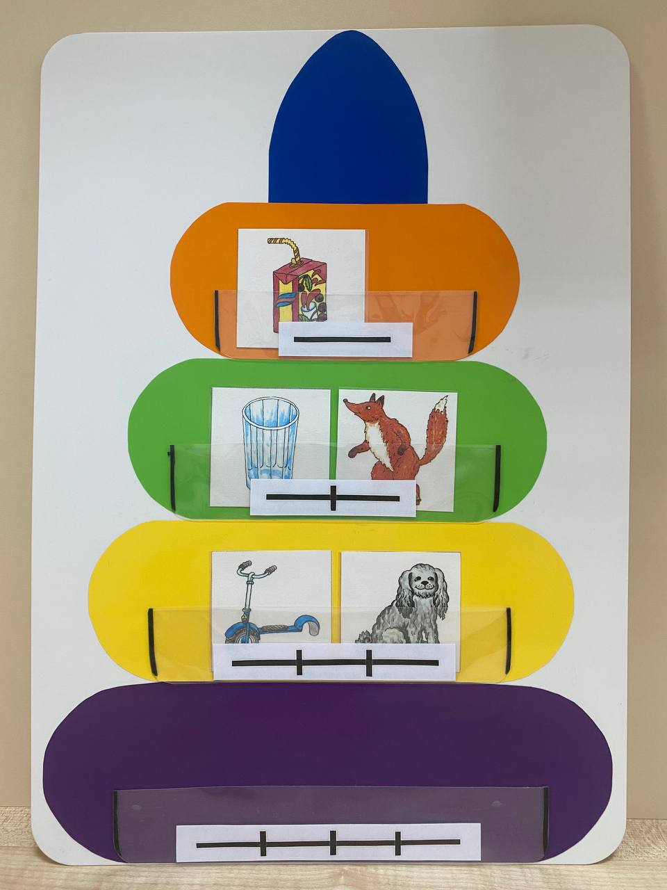
Слоговая Пирамидка (учимся определять количество частей в слове)

Slide 3
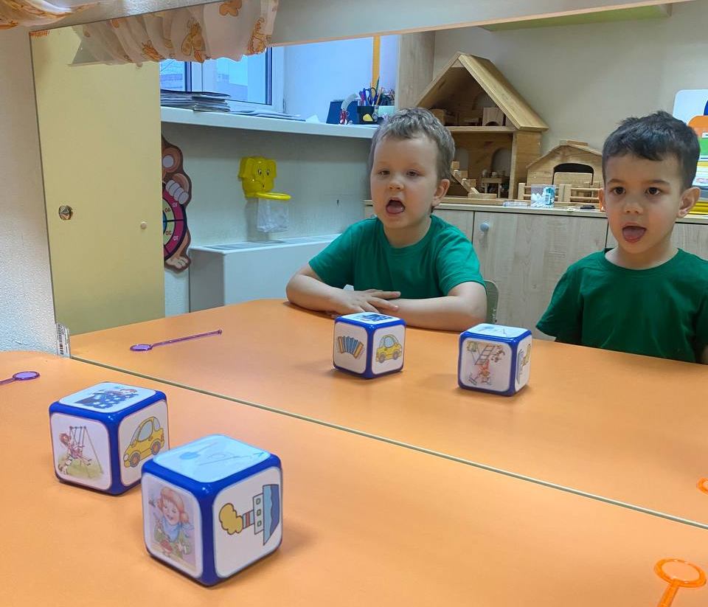
Кубики для выполнения артикуляционной гимнастики

Slide 4
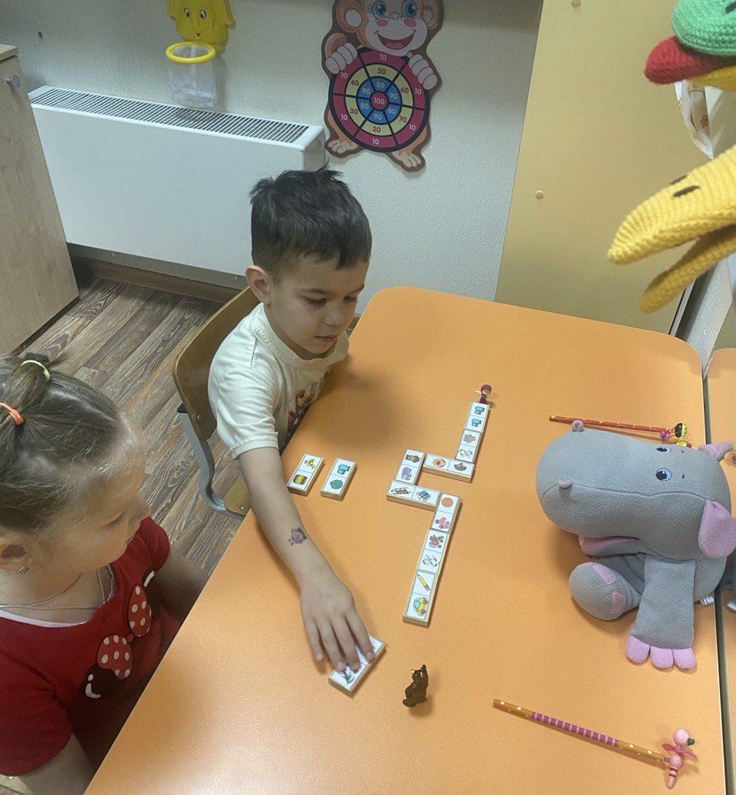
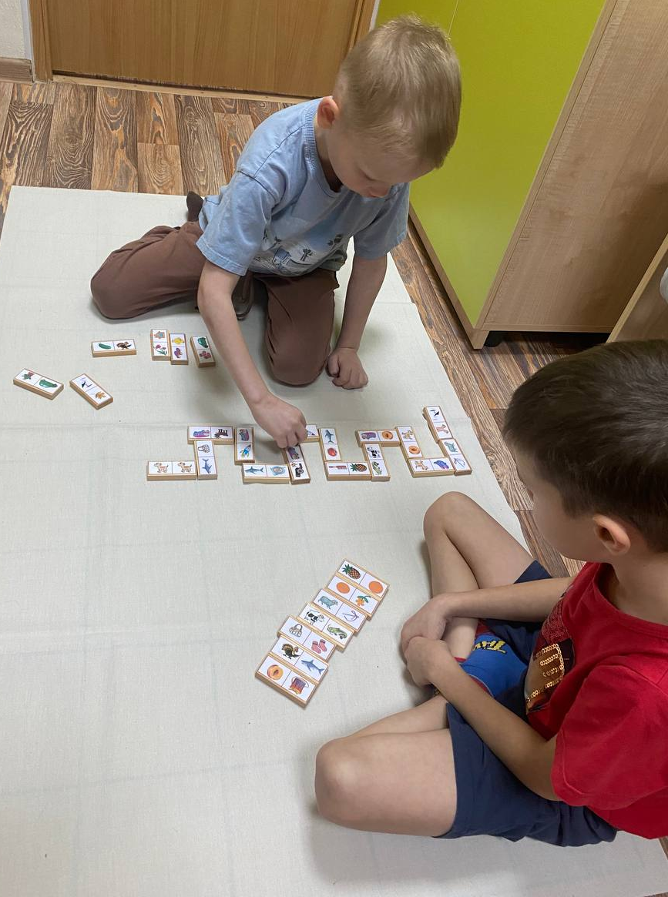
Звуковое домино (учимся определять первый и последний звук в слове)

Slide 5
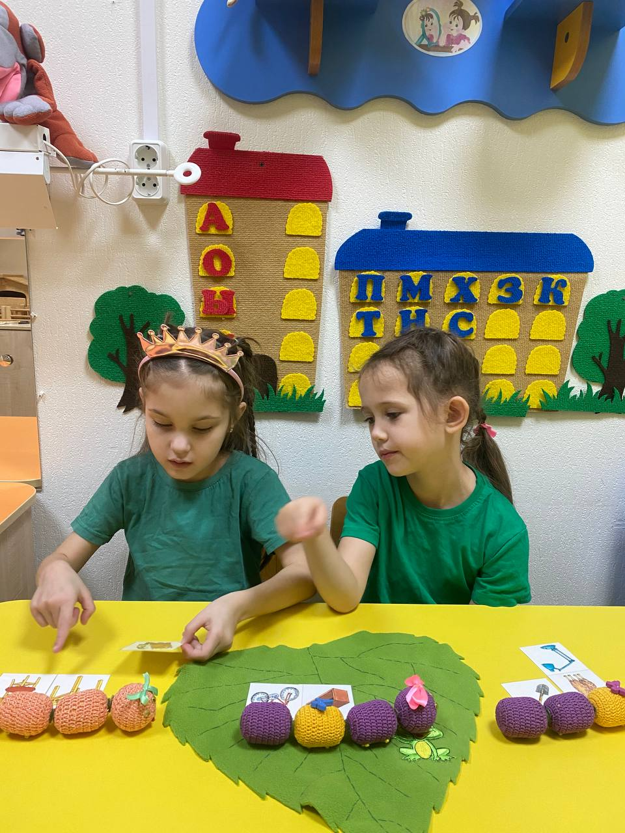
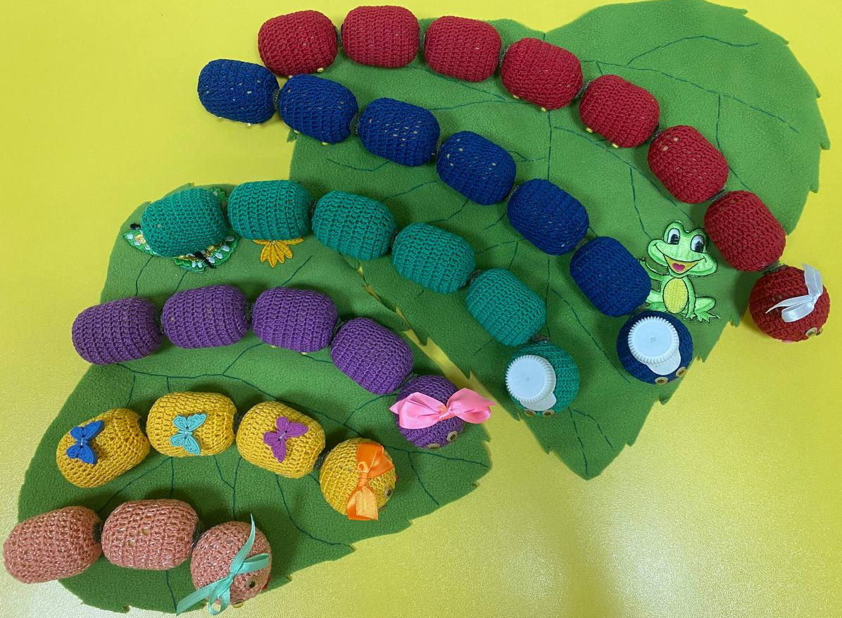
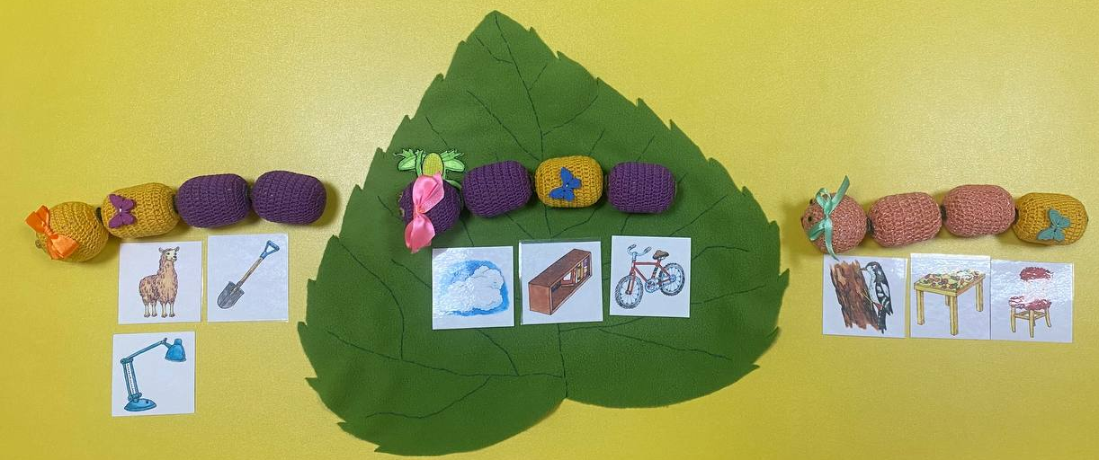
Дружная семейка игра для развития фонематических процессов, подготовки к обучению грамоте

Slide 6
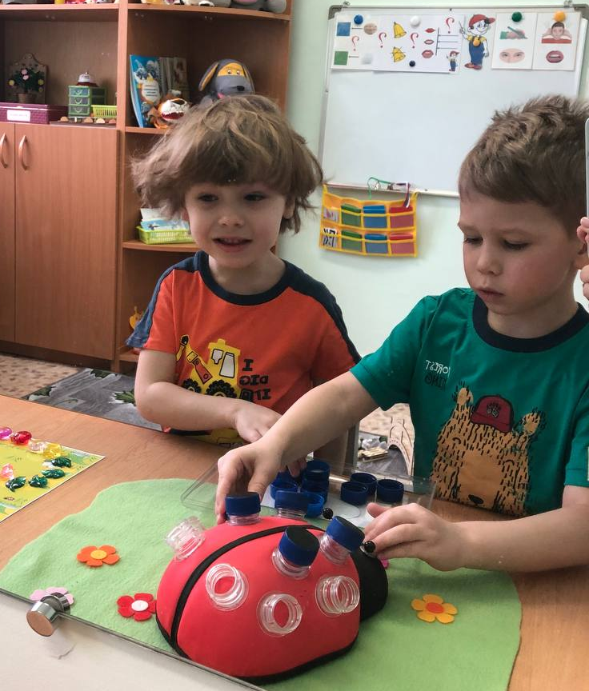
Звуковая божья коровка (Автоматизация и дифференциация звуков)

Slide 7
Звуковая рыбалка (Автоматизация и дифференциация звуков)

Slide 8
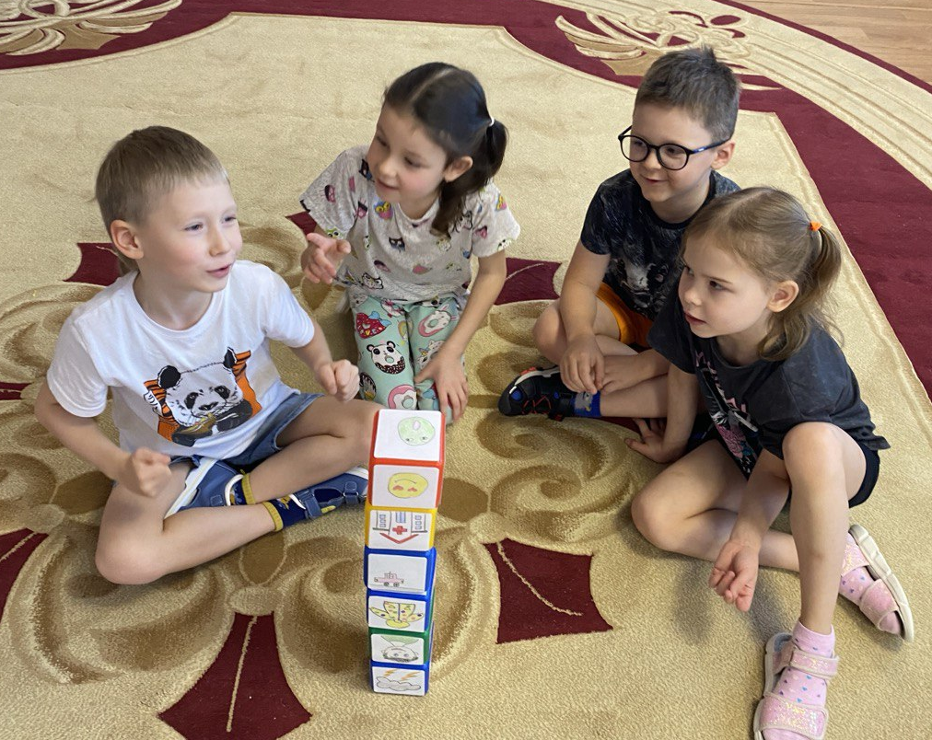
Кубики для развития связной речи детей 11 лексических тем (рисовали картинки дети подготовительной группы)

Slide 9
Логокниги «я дружу со звуками» (автоматизация звуков)

Slide 10
Веселый клоун (Автоматизация и дифференциация звуков)

Slide 11
Веселые гусенички (определение места звука в слове; определение количества слогов с слове)

Slide 12
Звуковой ёж (Автоматизация и дифференциация звуков)

Slide 13
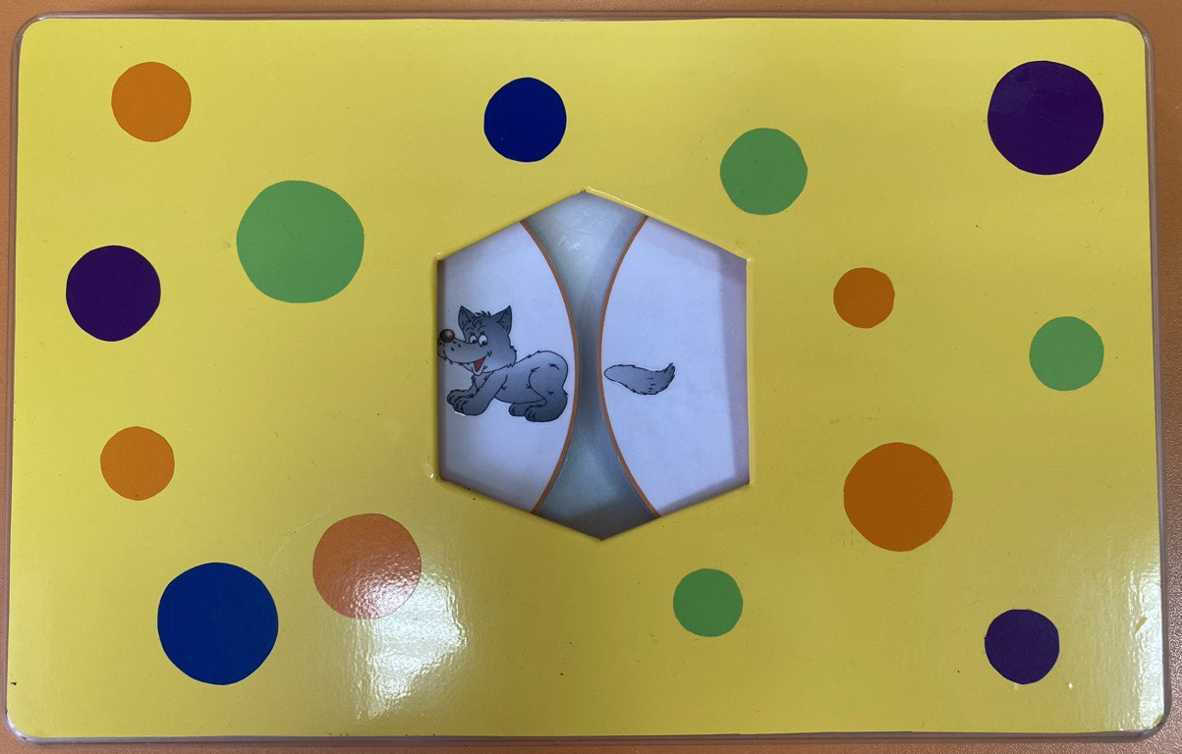
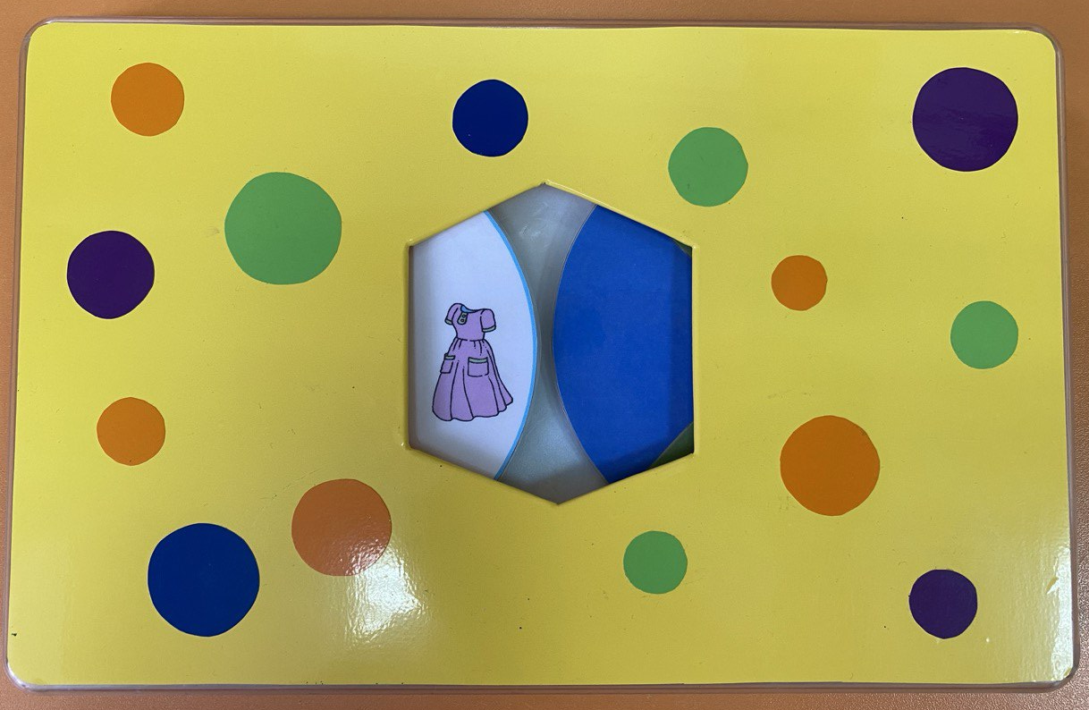
Умные диски (развитие фонематических процессов, грамматического строя речи)

Slide 14
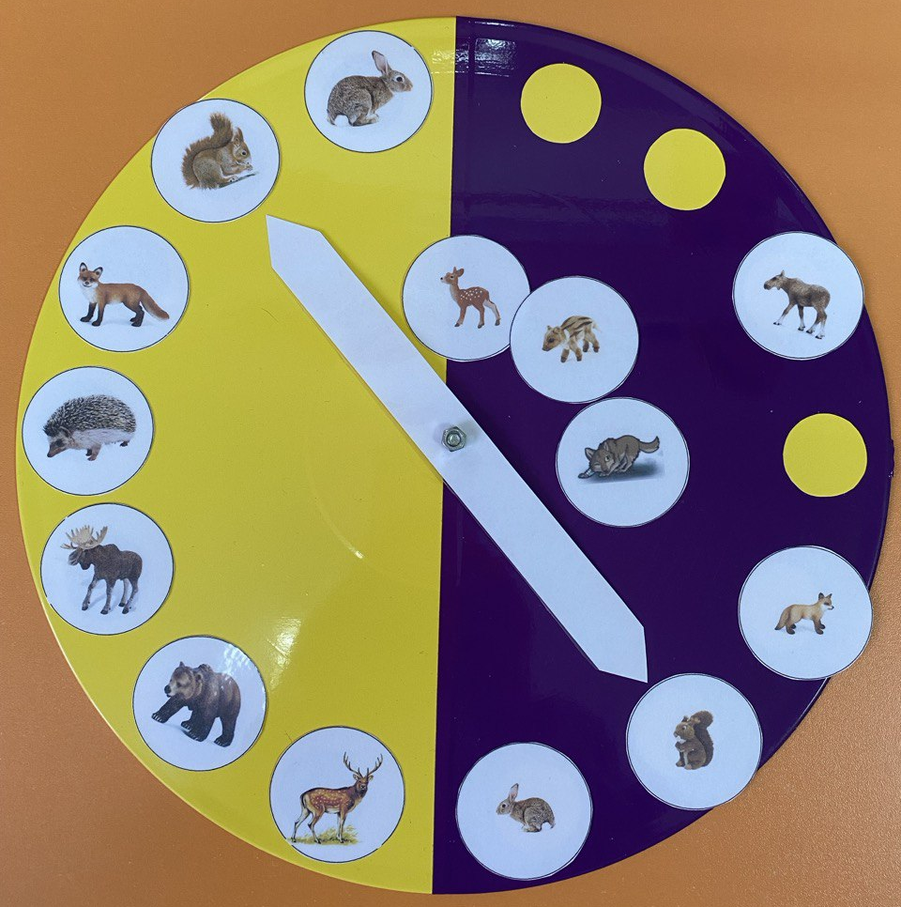
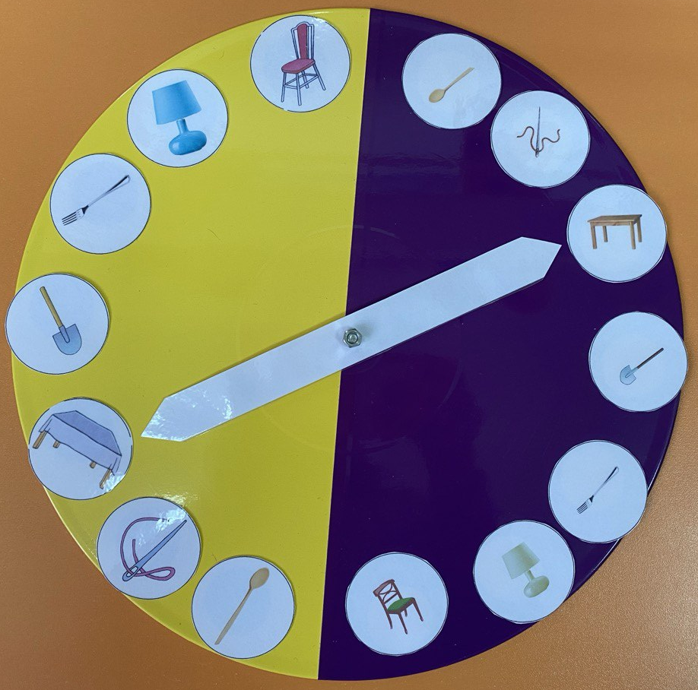
«часики» Игровое пособие для развития грамматического строя речи

Slide 15
Звуковой твистер (звуковой анализ и синтез)

Slide 16
Волшебный ковёр (автоматизация и дифференциация звуков)

